Slide 1
1821
Σε γνωρίζω από την κόψη του σπαθιού την τρομερή, σε γνωρίζω από την όψη που με βία μετράει τη γη.
Απ' τα κόκαλα βγαλμένη των Ελλήνων τα ιερά, και σαν πρώτα ανδρειωμένη, χαίρε, ω χαίρε, Ελευθεριά!
Εκεί μέσα εκατοικούσες πικραμένη, εντροπαλή, κι ένα στόμα εκαρτερούσες, «έλα πάλι», να σου πεί.
'Αργειε νάλθει εκείνη η μέρα κι ήταν όλα σιωπηλά, γιατί τά 'σκιαζε η φοβέρα και τα πλάκωνε η σκλαβιά.
Ύμνος εις την Ελευθερία- Δ. Σολωμός

Slide 2
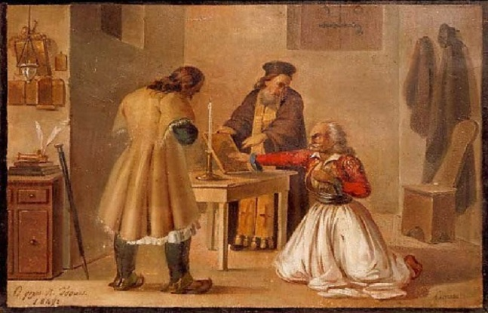
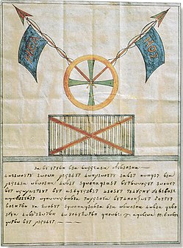
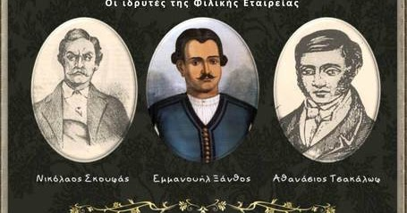

Slide 3
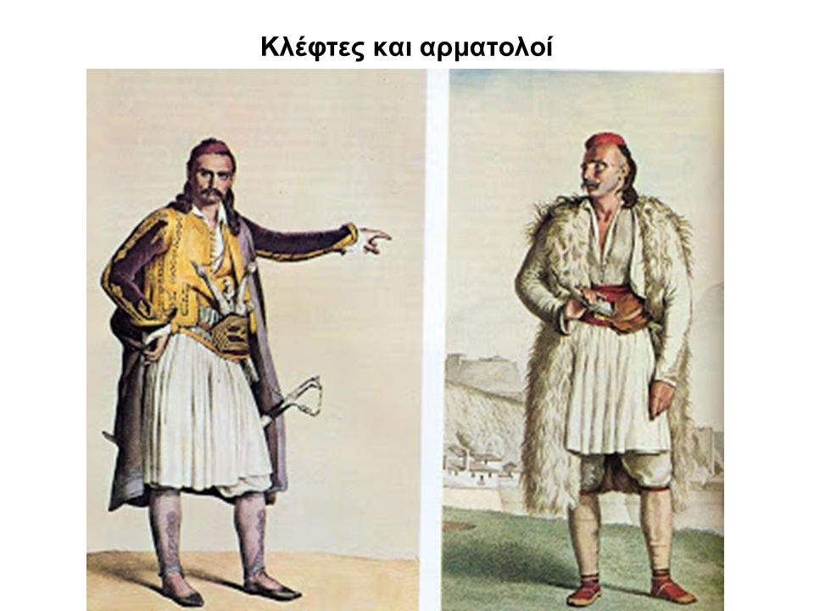

Slide 4
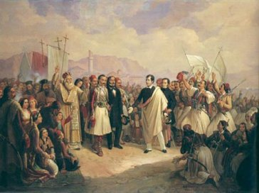
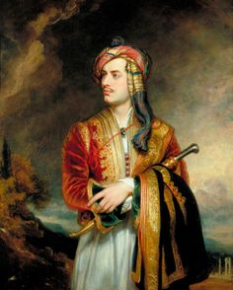
Φιλέλληνες

Slide 5
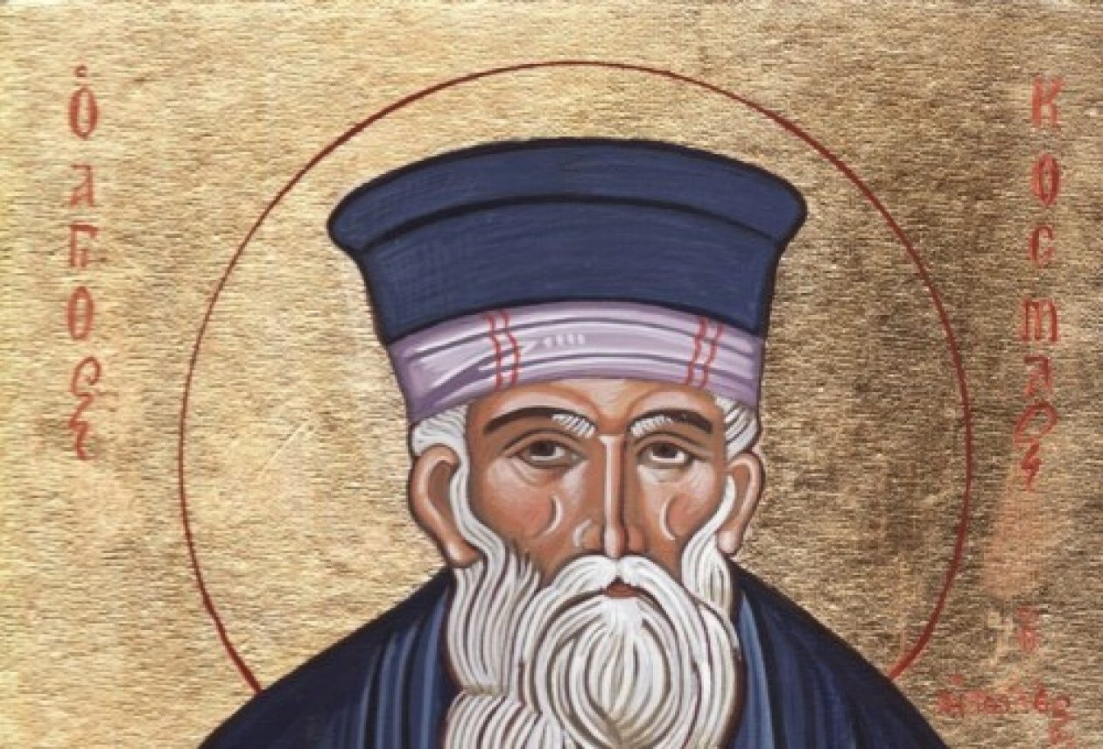
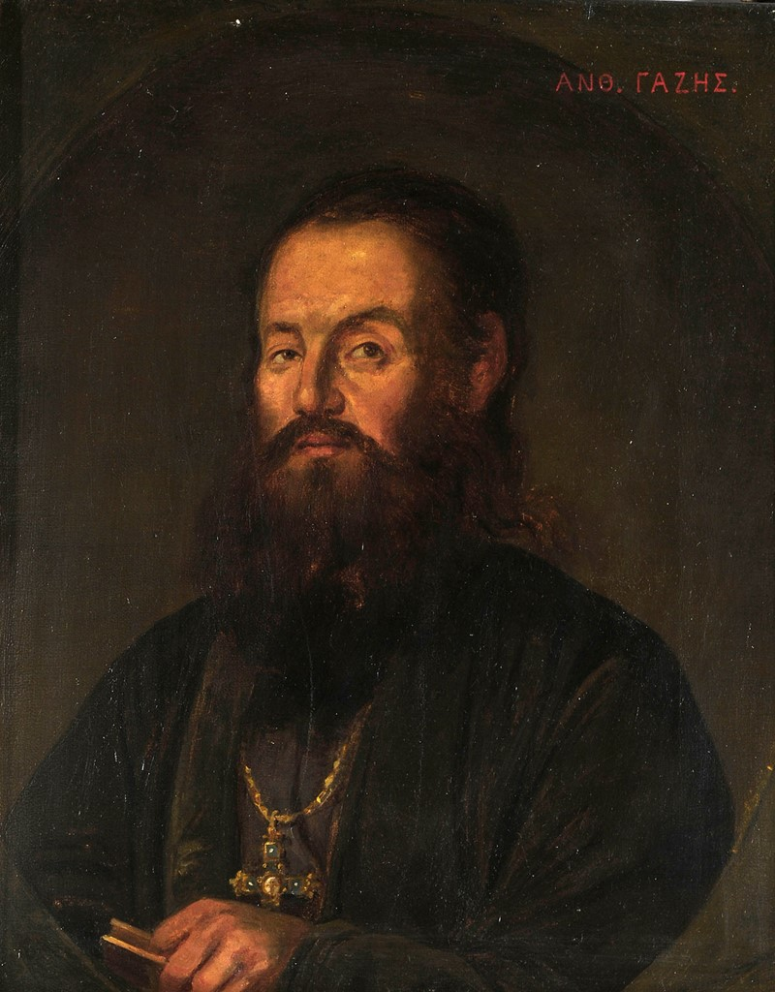
Καΐρης
Ρήγας
Κοραής

Slide 6
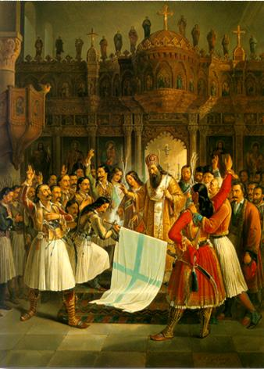
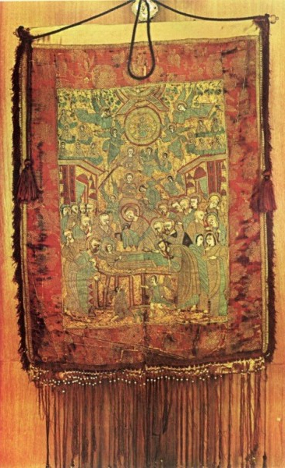
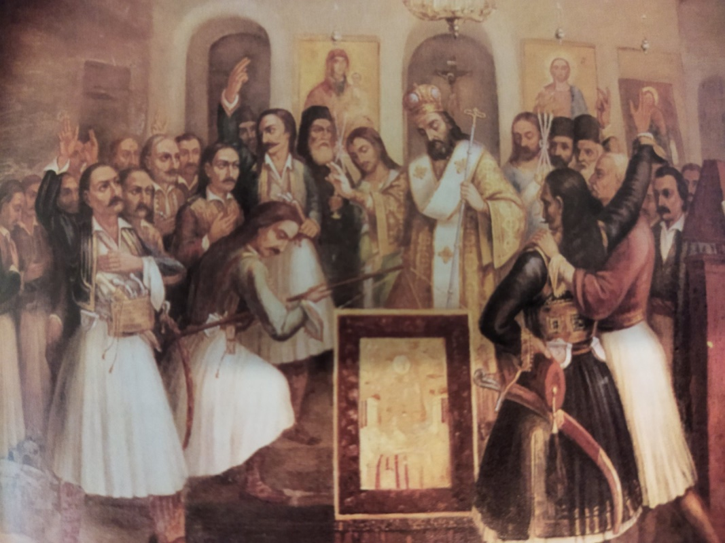

Slide 7
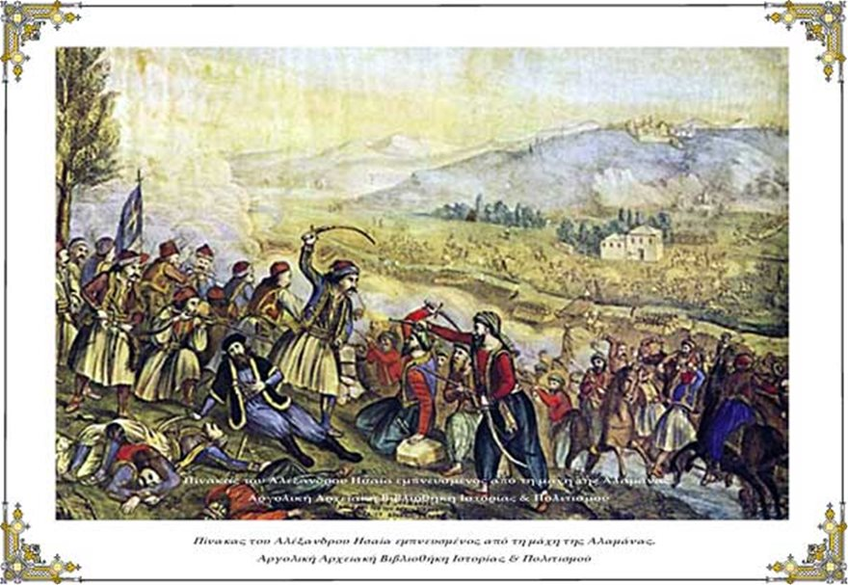
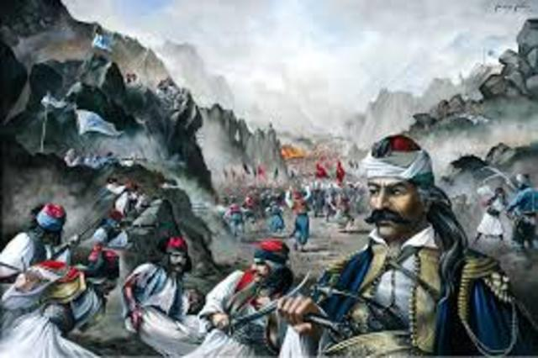
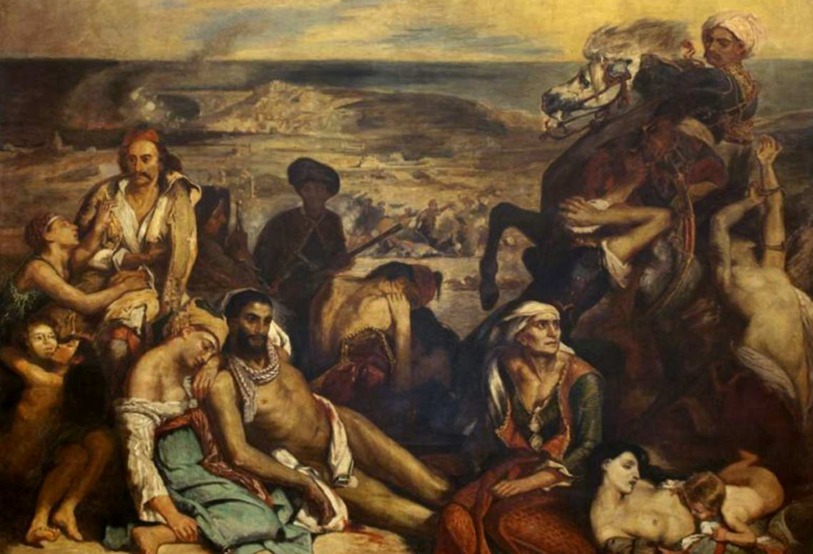
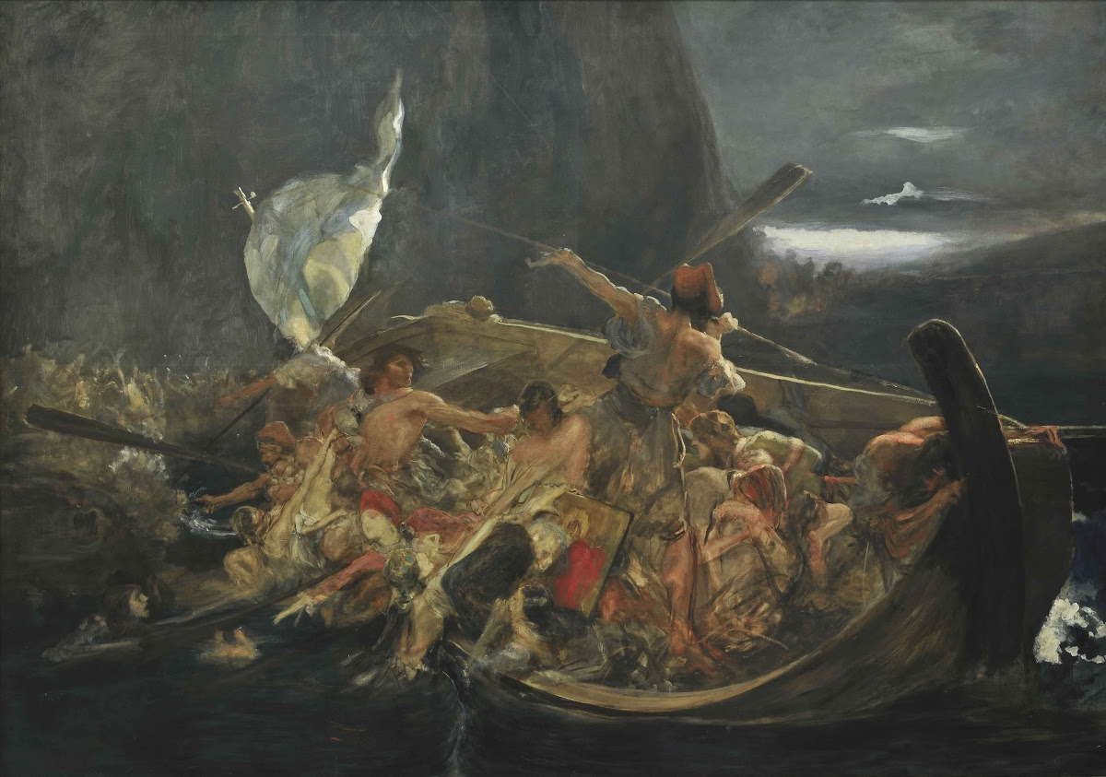
Γεγονότα επανάστασης

Slide 8
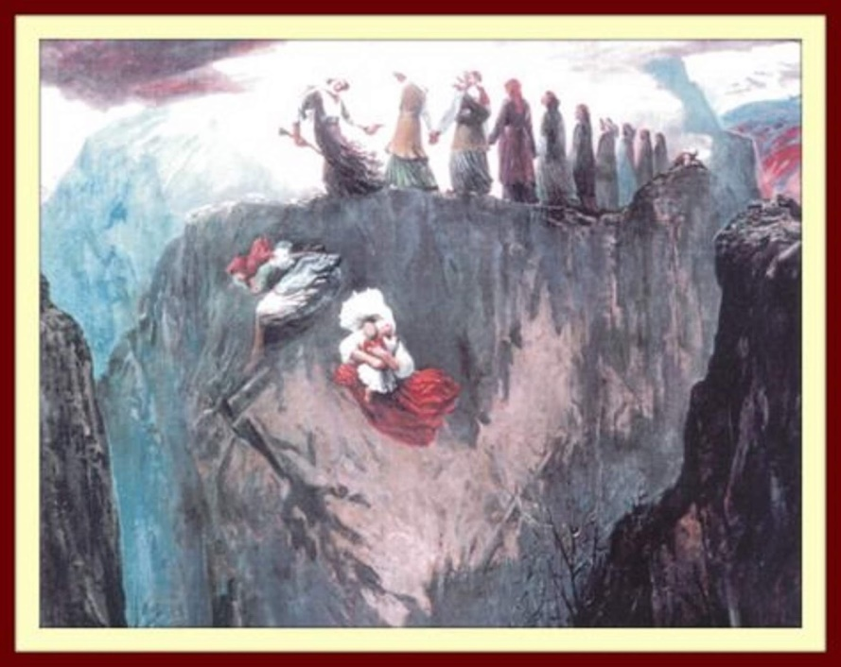
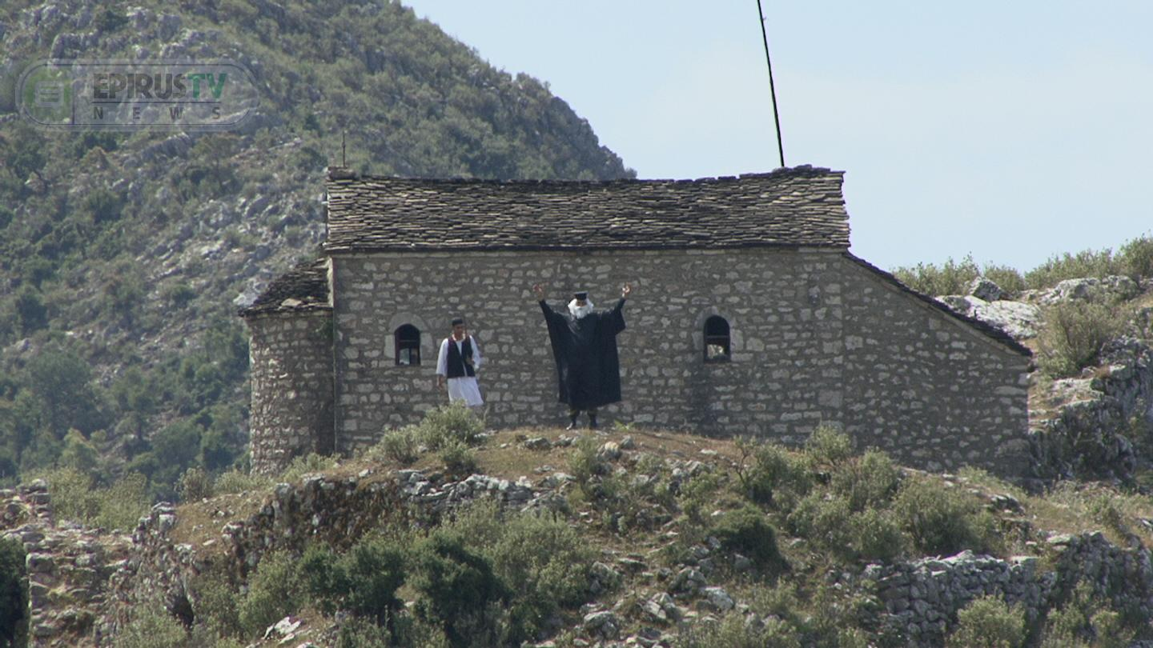
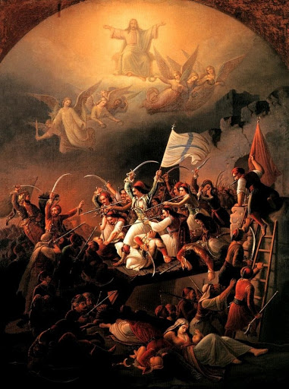
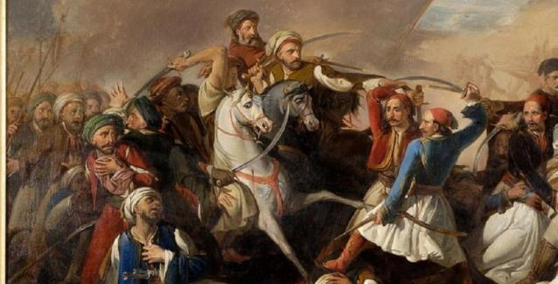

Slide 9
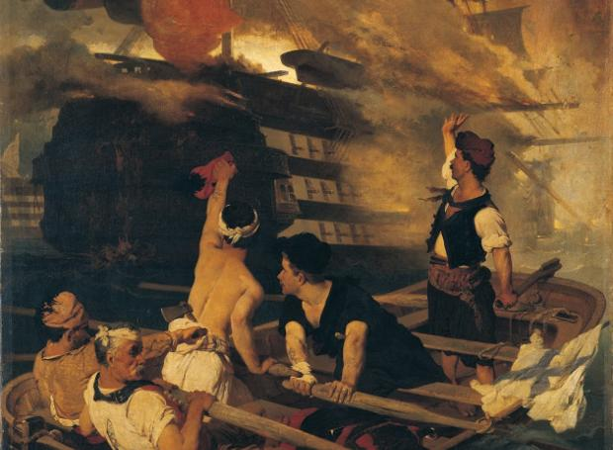
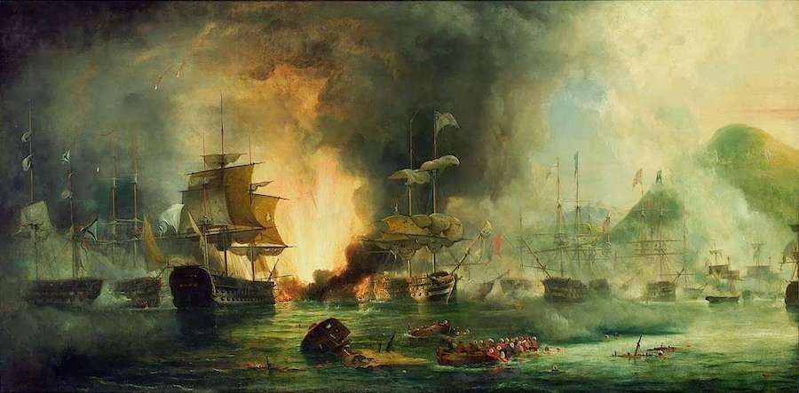

Slide 10
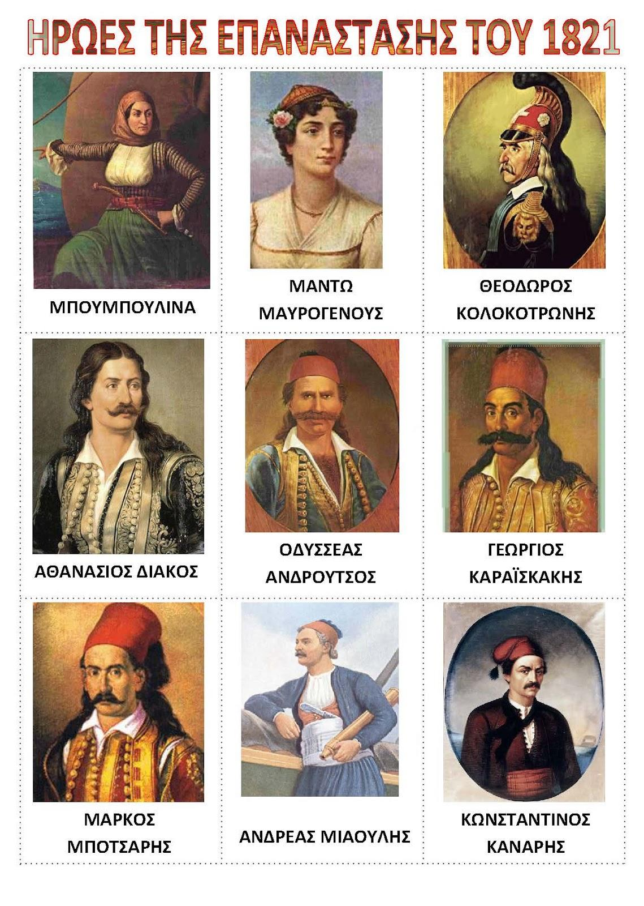

Slide 11
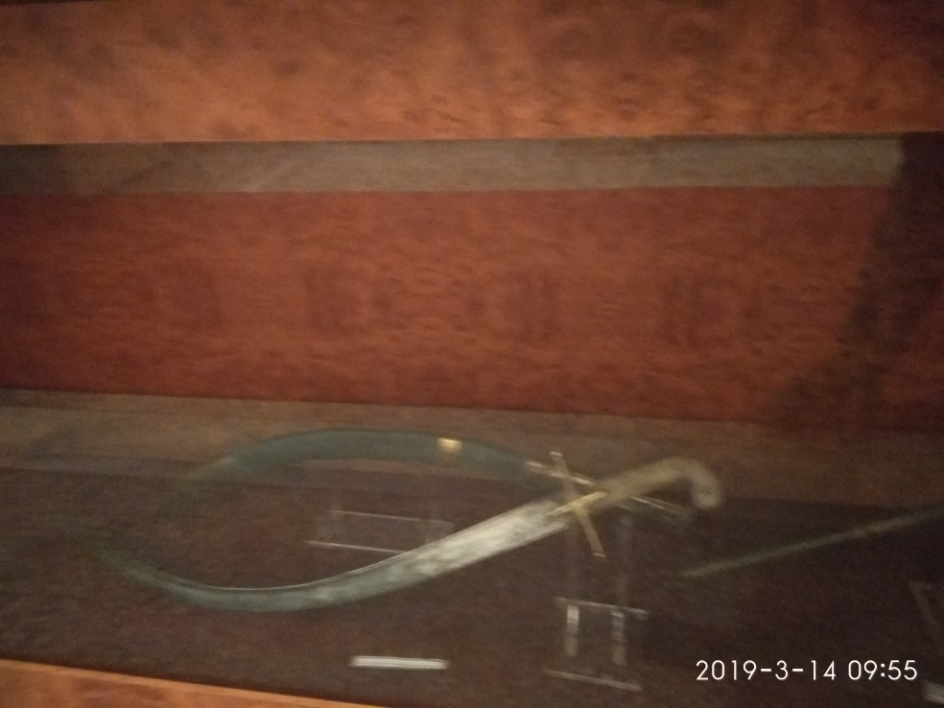
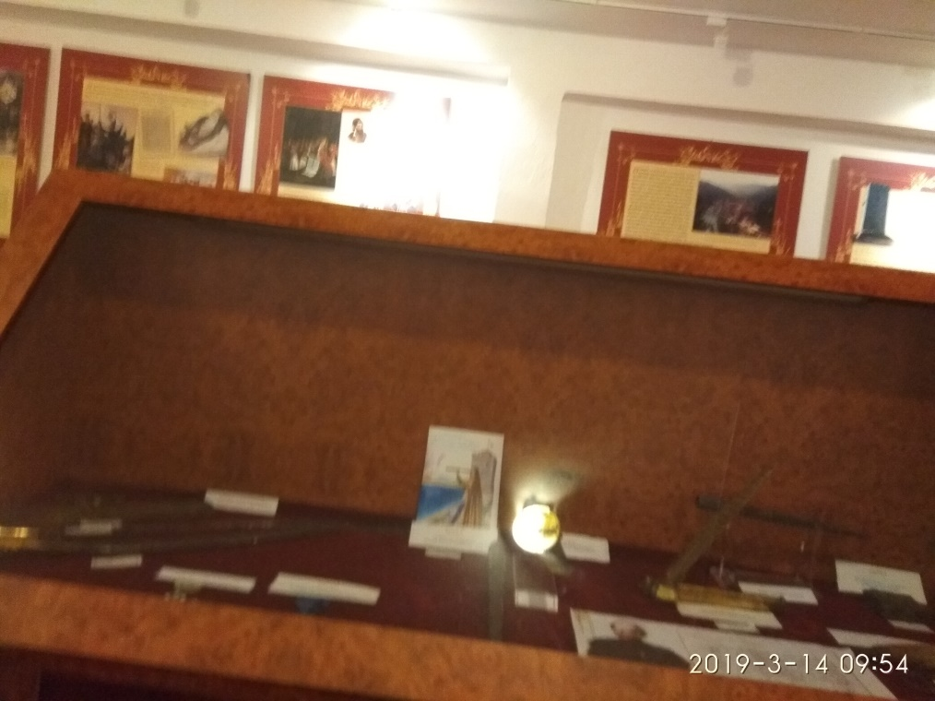
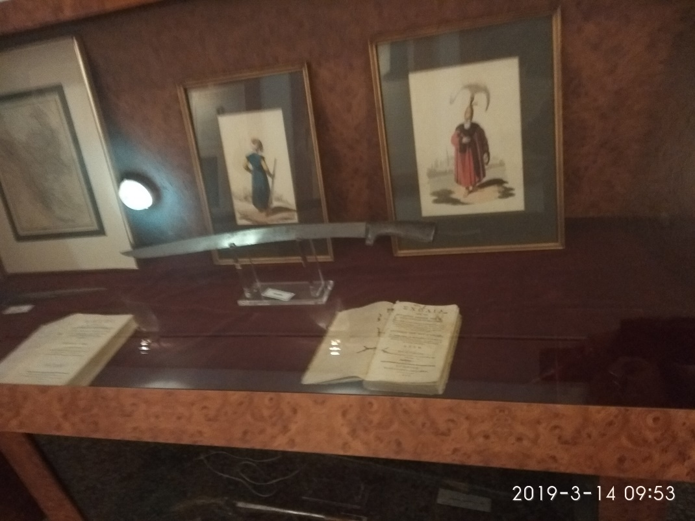
Όπλα επανάστασης

Slide 12
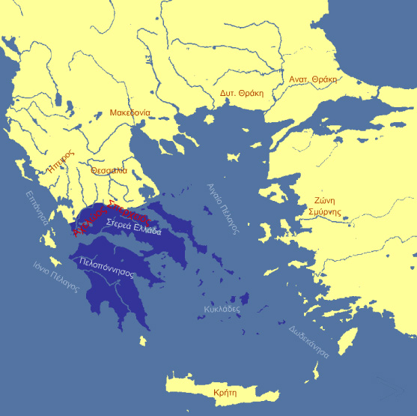
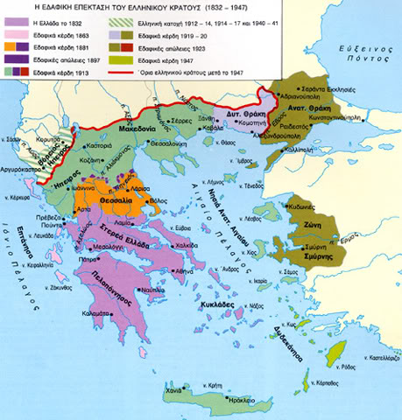

Slide 13
